Slide 1
Internrevisjoner - gjennomføring
Wenche Jensen
Internrevisjonen
Byrådslederens kontor
20.20.2020

Slide 2
1. Oppdragsplan
2. Revisjonsprogram
3. Gjennomføring
4. Rapport
5. Evaluering
6. Oppfølging

Slide 3
1. Oppdragsplan
Utarbeide dokumentert plan for hvert oppdrag
Planen skal inneholde
  Bakgrunn for oppdraget
    Beskrive hvorfor området skal revideres
  Oppdragets formål
    Hva vi skal undersøke
    Formuleres slik at det er mulig å konkludere
      Gjerne med beskrivelse av delområder
      Gjerne beskrivelser med problemstillinger

Slide 4
  Kriterier
    Kan være lover, retningslinjer, mål eller forventninger
    Ses i forhold til revisjonens formål
    Skal gi informasjon til de som blir revidert på hva som forventes og hva de blir vurdert opp mot
  Metode
    Hvordan skal vi innhente informasjon? Dokumentgjennomgang, intervju, spørreundersøkelse
  Omfang og avgrensning
    Hvilke områder i virksomheten inngår i revisjonen (hvilke inngår ikke)
  Tidspunkt for utførelse
    gjennomføring, utkast og endelig rapport
  Ressurser
    Hvem gjennomfører og har ansvar for revisjonen
    Samarbeid med andre?

Slide 5
2. Revisjonsprogram
Beskrive hva du skal undersøke for å få svar på formål med revisjonen
Ta utgangspunkt i revisjonens formål
  Eventuelle delområder
  Eventuelle problemstillinger
Relatere til krav (revisjonskriterier) som stilles på området
Gir en beskrivelse om hva du skal undersøke for å svare på formålet i rapporten

Slide 6
Utarbeide arbeidspapirer til bruk i gjennomføringen:
  Sjekkliste for evt. kontroll eller gjennomgang av et område
  Spørreliste til bruk i samtale/intervju
  Spørreundersøkelse
  Uttrekk exel
  m.m

Slide 7
3. Gjennomføring
Avtale tid på forhånd
Gi informasjon om hva møtet/gjennomgangen skal omhandle
Skriv referater eller oppsummering fra møtene (arbeidspapirer)
Be om verifikasjon for å unngå faktafeil eller misforståelser
Oppsummere evt. stikkprøvegjennomganger basert på sjekklistene
Oppsummere informasjon innhentet fra ulike dokumenter
Sammenstille all informasjon (arbeidspapirer)
Gi vurderinger for alle områdene som er revidert
Gi en konklusjon for hele området
  Svar på formål med revisjonen (oppdragsplan)

Slide 8
4. Rapport
Sammenstilling av arbeidspapirer
  Hva har vi av observasjoner via våre analyser/sammenstilling av resultater
  Fremstilling av relevant fakta bør baseres på:
    Kriterier – det som vurderingen er gjort opp mot
    Forhold – funn som revisjonen har funnet i undersøkelsen, revisjonsbevis
    Evt årsak til avvik
    Konsekvens av avvik
  Hvilke vurderinger har vi på bakgrunn av våre analyser
  Hvilke konklusjoner har vi på bakgrunn av våre vurderinger
  Sikre seg at man svarer på formål i oppdragsplanen/mandatet
    Og eventuelle problemstillinger
  Utarbeide utkast til rapport
    Faktadel med vurderinger sendes til verifisering
  Utarbeide endelig rapport
    Med våre endelige vurderinger og konklusjoner
    Med våre forslag til forbedringstiltak

Slide 9
Gjennomføre avslutningsmøte
  Presentere funn og vurderinger
  Presentere forslag til forbedringstiltak
  Bli enige om tidspunkt for tilbakemelding på forslag til forbedringstiltak
    Tiltak, ansvar og tidspunkt

Slide 10
5. Evaluering
Evaluering hos revidert enhet
Egenevaluering

Slide 11
6. Oppfølging
Ta utgangspunkt i revidert enhets tilbakemelding
  Hvilke tiltak skal gjennomføres
  Når skal tiltakene gjennomføres
  Hvem har ansvar for å gjennomføre tiltakene
Ta kontakt med revidert enhet (skriftlig) for å få tilbakemelding etter gjennomførte tiltak
Vurdere kvalitet i tiltakene jf revisjonens observasjoner og vurderinger
Behov for oppfølgingsrevisjon?
Revisjonen avsluttes ikke før alle tiltak er iverksatt

Slide 12
Internrevisjonens system for oppfølging
Etabler gjerne et system som viser
  Gjennomførte revisjoner
  Observasjoner og vurderinger
  Gjennomførte tiltak
  Brukes i virksomhetens årsrapport
  Brukes i forbindelse med senere risikovurderinger

Slide 13
Revisjonsprosessen
Kartlegge og risikovurdere
Gjennomføre enkeltoppdrag
Følge opp
Rapportere

Slide 14
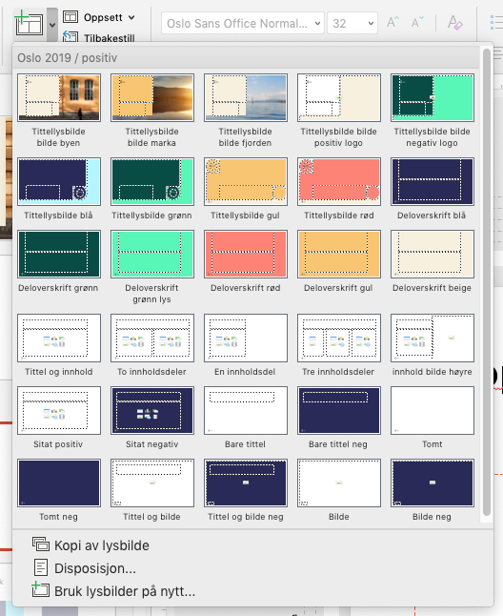
Maloppsett
Velg alltid riktig maloppsett, tilpasset innholdet du skal vise
Valgene vist til høyre her, finner du i nedtrekksmenyen ‘nytt lysbilde’
Oppsett for forsider og skillesider
Oppsett for tekstsider
Oppsett for bilder, grafikk og sitater

